Slide 1


RANDOM
FOREST
GV: ThS. Nguyễn Phát Đạt
Nhóm thực hiện: Nhóm 11
Link Slide: Trong trường hợp thầy xem bị mất định dạng

Slide 2
NỘI DUNG
1. DECISON TREE
2. ESEMBLE METHODS
3. RANDOM FOREST
4. MÔ TẢ DỮ LIỆU PHÙ HỢP
5. CÁC BIẾN SỐ LIÊN QUAN
6. KIỂM ĐỊNH VÀ ĐÁNH GIÁ
7. THỰC NGHIỆM

Slide 3
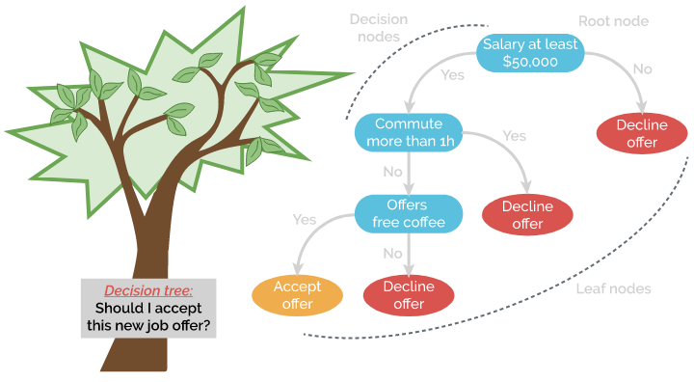
DECISON TREE
Decision Tree là một phương pháp học có giám sát phi tham số được sử dụng để phân loại và hồi quy.
Mục tiêu là tạo ra một mô hình dự đoán giá trị của biến mục tiêu bằng cách học các quy tắc quyết định đơn giản được suy ra từ các đặc trưng của dữ liệu. Nó có cấu trúc cây, phân cấp, bao gồm nút gốc, các nhánh, nút trong và nút lá.

Slide 4



DECISON TREE
Dễ hiểu
Không yêu cầu chuẩn bị dữ liệu
Linh hoạt
Ước lượng có độ biến thiên cao
Tốn kém
Có xu hướng overfitting

Slide 5
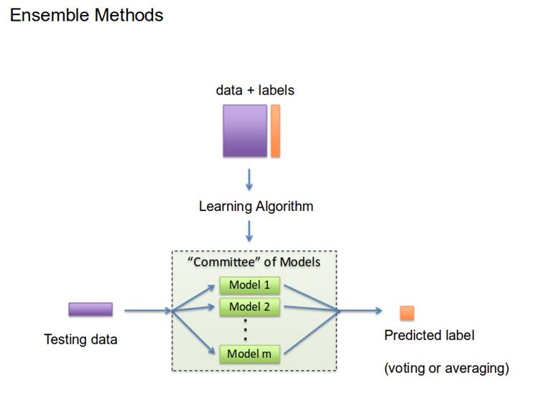
ENSEMBLE METHOD
Ensemble method (Phương pháp tổng hợp) là các kỹ thuật nhằm cải thiện độ chính xác của kết quả và khả năng dự đoán các model bằng cách kết hợp nhiều model thay vì sử dụng một model duy nhất. Kết hợp các model cải thiện đáng kể độ chính xác của kết quả.
Ensemble method là phương pháp lý tưởng cho các bài toán hồi quy (classification) và bài toán phân loại (regression) bằng cách làm giảm độ lệch (reduce bias) và phương sai (reduce variance) để tăng độ chính xác của các model.

Slide 6


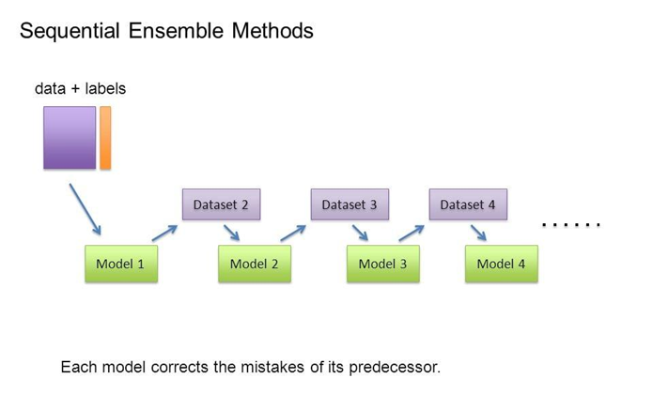
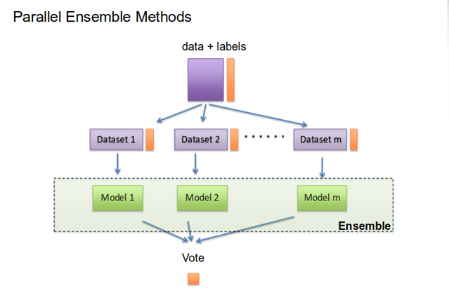

ENSEMBLE METHOD
BOOSTING
BAGGING
STACKING

Slide 7
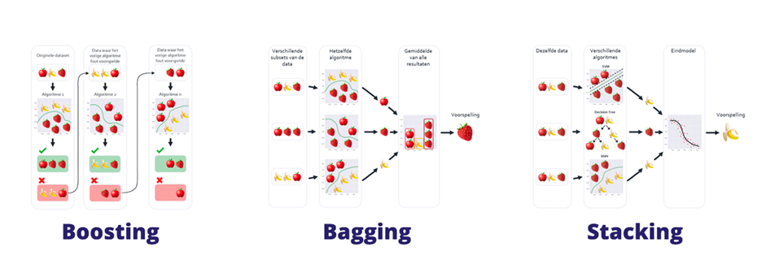
ENSEMBLE METHOD
BOOSTING
BAGGING
STACKING

Slide 8
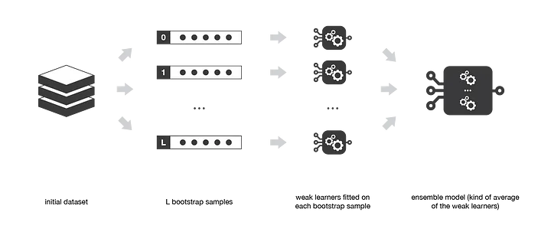

BAGGING
Bagging hay được biết đến là dạng viết tắt của Bootstrap aggregating, thường được áp dụng trong các bài toán phân loại và hồi quy. Nó làm tăng độ chính xác của các mô hình, giúp giảm variance ở mức độ lớn.
BAGGING= BOOTSTRAPPING + AGGREGATION

Slide 9

RANDOM FOREST
Random forest (bởi Leo Breiman, 2001) là một phương pháp thống kê mô hình hóa bằng máy (machine learning statistic) dùng để phục vụ các mục đích phân loại, tính hồi quy và các nhiệm vụ khác bằng cách xây dựng nhiều cây quyết định (Decision tree).
Random forest có hai lý do chính để nó có tên gọi “Random”
Lấy ngẫu nhiên các sampling từ các training data point trong quá trình xây tree.
Các Subset ngẫu nhiên của các feature được xem xét khi tách node.

Slide 10
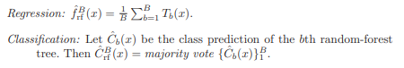
RANDOM FOREST
Với b=1 đến B ta có:
Tạo ra một bootstrap sample Z* có kích thước N từ training data.
Xây một random forest Tb thành bootstrapped data, bằng cách lặp lại quy trình các bước sau cho từng node đầu cuối của tree, cho đến khi đạt được kích thước node tối thiểu nmin.
i. Chọn ngẫu nhiên m biến từ p biến
ii. Chọn biến/điếm phân chia (split-point) tốt nhất trong số biến m
iii. Tách node thành 2 node con.
Output của tập hợp các tree . . Để tạo một dự đoán tại một điểm mới x.
Để có kết quả đầu ra cuối cùng của Random forest, tất cả các đầu ra sẽ được major voting trong bài toán phân loại và tính trung bình cộng trong bài toán hồi quy.

Slide 11
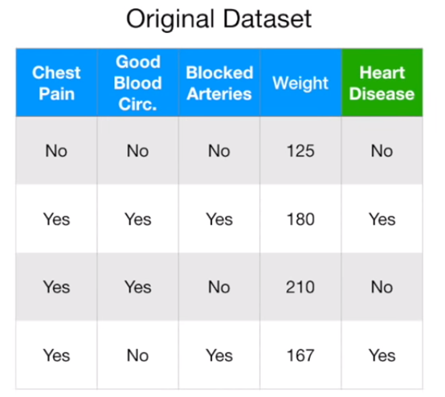
RANDOM FOREST
QUY TRÌNH CỦA RANDOM FOREST
Tập dữ liệu gốc

Slide 12
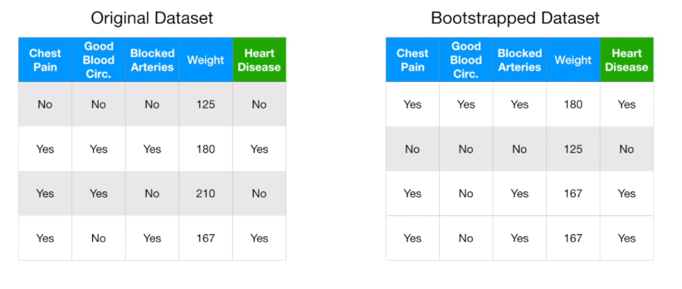
RANDOM FOREST
QUY TRÌNH CỦA RANDOM FOREST
Bootstrapped dataset được tạo từ tập dữ liệu gốc

Slide 13
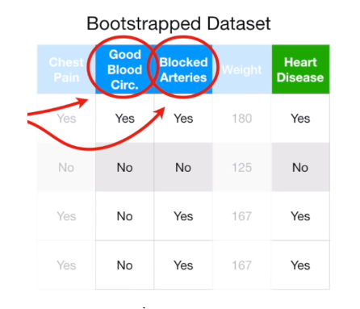
RANDOM FOREST
QUY TRÌNH CỦA RANDOM FOREST
Công thức tính số lượng random features:
Đối với Regression, giá trị mặc định tốt nhất:
m=p/3
Đối với Classification, giá trị mặc định tốt nhất:
m= sqrt(p)
Trong đó m là số lượng random features selection có thể được tìm kiếm tại một split-point và p là số lượng biến đầu vào.
Các feature được sử dụng để xây decision tree sau khi random feature selection

Slide 14
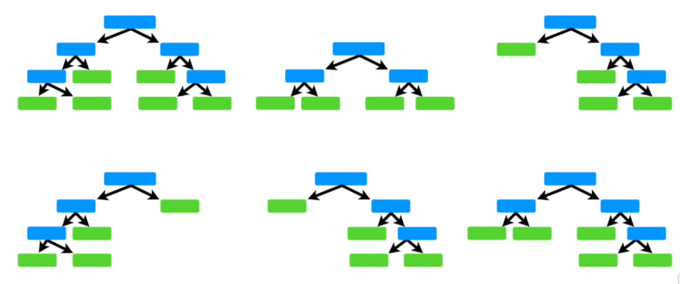
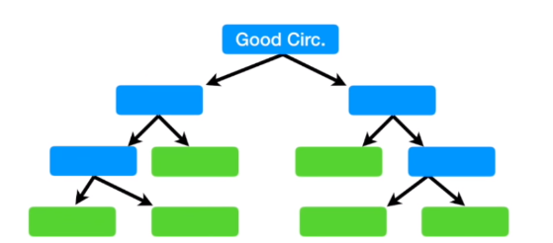
RANDOM FOREST
QUY TRÌNH CỦA RANDOM FOREST
Decision tree được tạo ra từ bootstrapped dataset trên sau khi đã random feature
6 decision tree mới được tạo ra từ bộ bootstrapped dataset khác nhau.
LẶP LẠI CÁC BƯỚC VỪA RỒI TẠO CÁC CÂY KHÁC

Slide 15
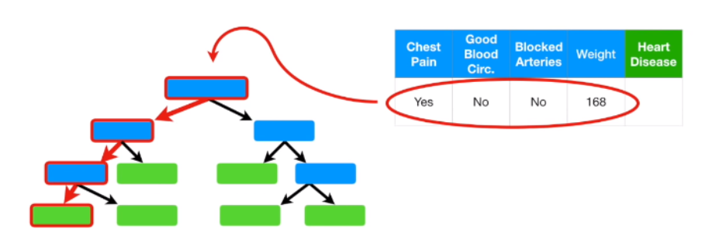
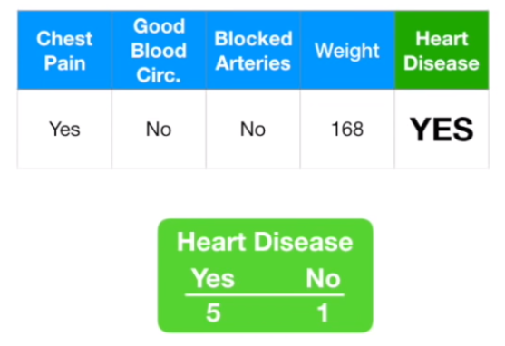
RANDOM FOREST
QUY TRÌNH CỦA RANDOM FOREST
Test data trên từng decision tree

Slide 16
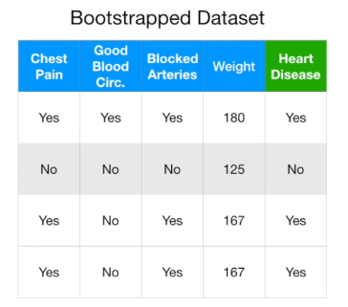
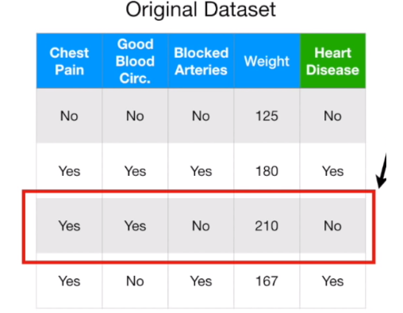
RANDOM FOREST
QUY TRÌNH CỦA RANDOM FOREST
Out-of-bag sample của tập dữ liệu sau khi tạo bootstrapped dataset đầu tiên

Slide 17
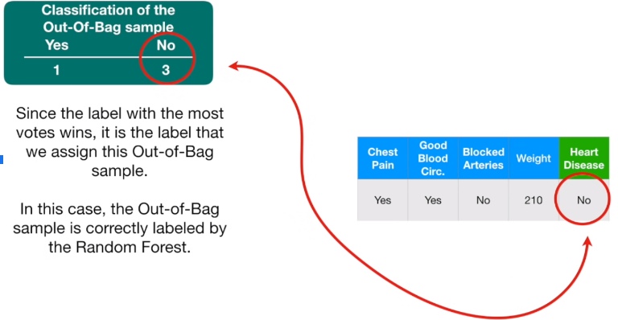
RANDOM FOREST
QUY TRÌNH CỦA RANDOM FOREST
Tỷ lệ các Out-of-bag sample không được phân loại chính xác được gọi là Out-of-bag error (hay là Out-of-bag estimate).
Ngược lại với OOB error là OOB score, OOB score càng cao thì model cuối cùng càng ít lỗi.
Test Out-of-bag sample trên từng decision tree

Slide 18
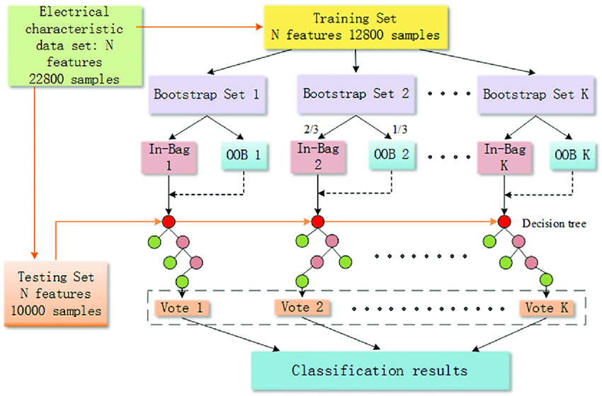
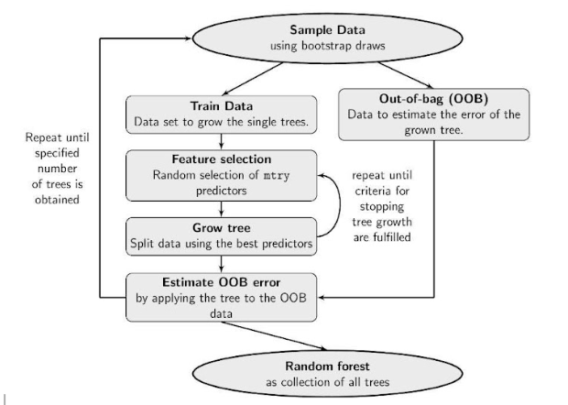
RANDOM FOREST
QUY TRÌNH CỦA RANDOM FOREST
Quy trình tổng quan của Random forest model
Lưu đồ quy trình Random forest model

Slide 19
RANDOM FOREST
VARIABLE IMPORTANCE
Các biến có tầm quan trọng cao (variable importance) là động lực của kết quả và giá trị của chúng có tác động đáng kể đến các giá trị kết quả. Ngược lại, các biến có tầm quan trọng thấp có thể bị bỏ qua khỏi model, làm cho nó đơn giản hơn và nhanh hơn để phù hợp và dự đoán.
Có hai thước đo tầm quan trọng được đưa ra cho mỗi biến trong random forest:
Thước đo đầu tiên dựa trên độ chính xác giảm (decrease accuracy)
Thước đo thứ hai dựa trên sự giảm Gini impurity (decrease Gini)

Slide 20
RANDOM FOREST
PROXIMITY PLOTS
Proximity plots là một công cụ trực quan giúp hiểu rõ hơn về mức độ tương đồng giữa các mẫu dữ liệu trong Random Forest.
Các proximity plots được tạo ra bằng cách tính toán ma trận proximity (tương đồng) giữa các mẫu dữ liệu trong Random Forest, sau đó thực hiện phân tích trực quan trên ma trận này.
Ma trận proximity trong Random Forest được tính bằng cách đếm số lần hai mẫu dữ liệu được đặt vào cùng một nhánh trong decision tree.

Slide 21
GIẢI QUYẾT OVERFITTING
Tập con ngẫu nhiên
Random Feature Selection
Features importance
Tính toán trung bình của nhiều decision tree

Slide 22
RANDOM FOREST
TÍNH CHẤT CỦA DỮ LIỆU ĐẦU VÀO
Số lượng đặc trưng: Thuật toán Random forest có khả năng xử lý các tập dữ liệu có số lượng đặc trưng lớn. Tuy nhiên, khi số lượng đặc trưng quá lớn, nó có thể gây ra hiện tượng overfitting.
• Đặc trưng dạng số hoặc hạng mục: Thuật toán Random forest có khả năng xử lý các tập dữ liệu có đặc trưng dạng số hoặc hạng mục.
• Dữ liệu bị khuyết: Thuật toán Random forest có khả năng xử lý các tập dữ liệu bị khuyết. Nó có thể sử dụng các phương pháp như mean imputation hoặc median imputation để điền giá trị bị khuyết.
Ngoài ra, Random forest còn có khả năng xử lý dữ liệu phi tuyến tính, các tương tác giữa các đặc trưng và các giá trị nhiễu trong dữ liệu. Tuy nhiên, nếu tập dữ liệu có quá nhiều giá trị nhiễu hoặc bị lệch thì Random forest có thể không cho kết quả tốt.

Slide 23
RANDOM FOREST
Mặc dù Random forest là một thuật toán rất mạnh và có thể xử lý nhiều loại dữ liệu, tuy nhiên, nó cũng có một số hạn chế trong việc xử lý dữ liệu.
Dữ liệu có quá nhiều giá trị bị khuyết
Dữ liệu có tính tuyến tính cao
Dữ liệu có độ phức tạp quá lớn
Dữ liệu có tính không cân bằng
Dữ liệu có nhiều biến độc lập, bao gồm cả các biến liên tục và rời rạc
Dữ liệu có sự tương quan và tương tác giữa các biến đầu vào
Dữ liệu có các giá trị bị khuyết (missing values)
Dữ liệu có nhiễu (noise) hoặc outliers

Slide 24
RANDOM FOREST
Một số hạn chế về dữ liệu khi sử dụng thuật toán Random Forest:
Dữ liệu có số lượng quan sát quá nhỏ
Dữ liệu có phân phối không đồng đều giữa các lớp
Dữ liệu có tính chu kỳ
Dữ liệu có sự tương quan cao giữa các biến đầu vào
Dữ liệu có đặc tính thời gian

Slide 25
CÁC BIẾN SỐ QUAN TRỌNG TRONG VIỆC XÂY DỰNG RANDOM FOREST
Số lượng cây trong Random Forest (number of trees)
Số lượng biến đầu vào (features) được chọn để xây dựng mỗi cây
Số lượng mẫu được chọn ngẫu nhiên từ tập dữ liệu gốc để xây dựng mỗi cây (subsample)
Phương pháp chọn biến đầu vào cho mỗi cây.
Phương pháp chọn đặc trưng (Feature selection methods)
Phương pháp đánh giá đặc trưng (Feature importance methods)
5. Các tham số để điều chỉnh quá trình xây dựng cây
Số lượng nhánh của mỗi cây,
Số lượng lá của mỗi cây.
Độ sâu tối đa của mỗi cây
Giá trị ngưỡng để chia nhánh, v.v.

Slide 26
Tăng sức mạnh dự đoán | n_estimators: chỉ định số cây trong rừng trước khi lấy phiếu bầu hoặc giá trị trung bình của các dự đoán | max_features: chỉ định số lượng biến đầu vào tối đa được sử dụng để xây dựng các cây quyết định trong mô hình | min_sample_leaf: giúp xác định số lượng lá tối thiểu cần thiết để tách một nút bên trong.
Tăng tốc độ của mô hình | n_jobs: chỉ định số lượng bộ xử lý được phép sử dụng. Nếu giá trị là 1, chỉ có thể sử dụng một bộ xử lý, trong khi giá trị "-1" có nghĩa là không có giới hạn | random_state: đảm bảo rằng mô hình sẽ tạo ra cùng một kết quả khi nó được huấn luyện trên cùng một dữ liệu và với cùng một siêu tham số. | oob_score: là một phương pháp xác thực chéo random forest, trong đó khoảng một phần dữ liệu không được sử dụng để đào tạo mô hình và có thể được sử dụng để đánh giá hiệu suất của nó
CÁC SIÊU THAM SỐ QUAN TRỌNG TRONG XÂY DỰNG MÔ HÌNH

Slide 27

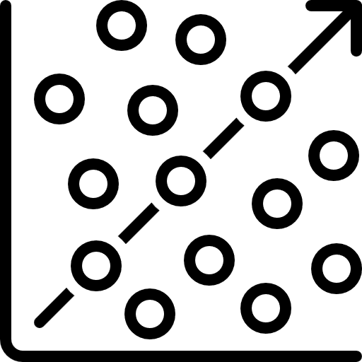
KIỂM ĐỊNH MÔ HÌNH
CLASSIFICATION
REGRESSION
Confusion matrix
Precision, Recall, F-measure
ROC curve, AUC
...
R-squared
MSE/ RMSE
MAE
...

Slide 28


ƯU NHƯỢC ĐIỂM CỦA MÔ HÌNH
ƯU ĐIỂM
NHƯỢC ĐIỂM
Hạn chế overfitting của giải thuật gốc - Decision Tree
Xử lý high-dimensional data hiệu quả
Đa chức năng (phân loại và hồi quy)
Dễ dàng đánh giá được biến quan trọng
Xử lý được dataset có missing-value
Thời gian là yếu tố đánh đổi khi xây dựng mô hình với nhiều cây quyết định
Kém hiệu quả với các dataset nhỏ hoặc low-dimensional data

Slide 29


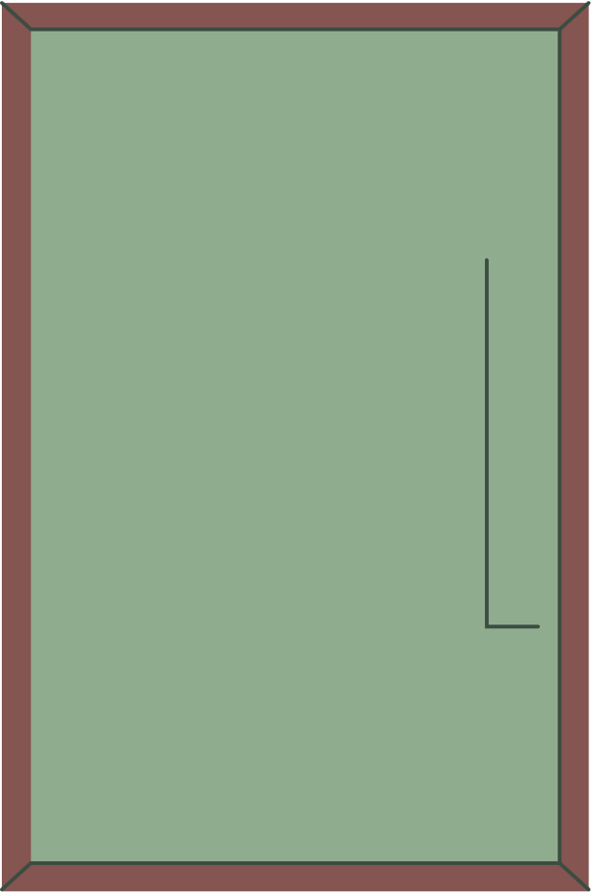



THỰC NGHIỆM
Bài toán dự đoán khách hàng rời bỏ/ bỏ dùng dịch vụ là một bài toán cần thiết nhằm phục vụ ra quyết định kịp thời giữ chân các khách hàng có nguy cơ cao sẽ hủy bỏ sử dụng dịch vụ của doanh nghiệp. => Giúp tối ưu hóa chi phí và lợi luận cho doanh nghiệp.
Thực nghiệm dự đoán khách hàng ngưng sử dụng dịch vụ trong lĩnh vực viễn thông.

Slide 30
MÔ TẢ DỮ LIỆU
Nguồn: Telco Customer Churn | Kaggle
Bộ dữ liệu này có tổng cộng 7043 record đại diện cho 7043 khách hàng của công ty viễn thông với 21 cột dữ liệu mô tả 4 nhóm dữ kiện chính:
Khách hàng đã dừng sử dụng dịch vụ viễn thông trong tháng vừa rồi hay không
Dịch vụ mà người dùng đã đăng ký sử dụng
Thông tin tài khoản khách hàng
Thông tin nhân khẩu học của khách hàng

Slide 31

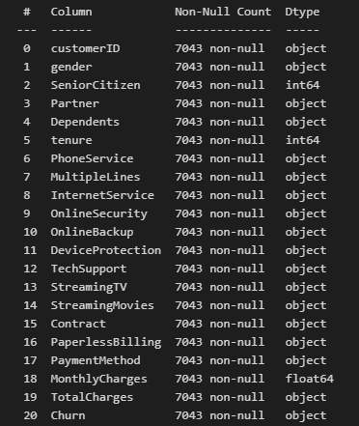
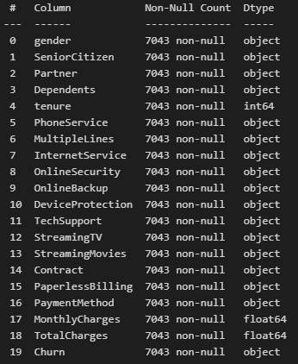

CÁC BƯỚC THỰC HIỆN
Tải dữ liệu và chuyển đổi kiểu dữ liệu phù hợp

Slide 32
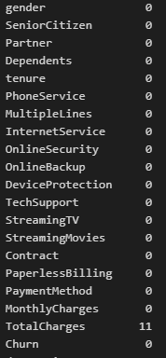
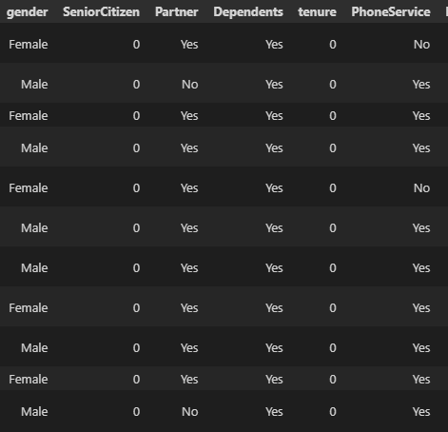
CÁC BƯỚC THỰC HIỆN
Xử lý giá trị không phù hợp sau khi chuyển đổi kiểu dữ liệu

Slide 33
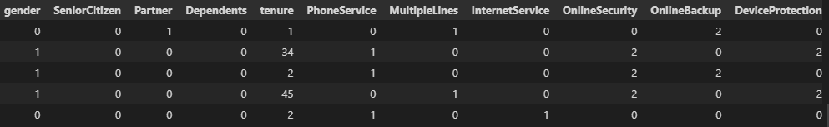
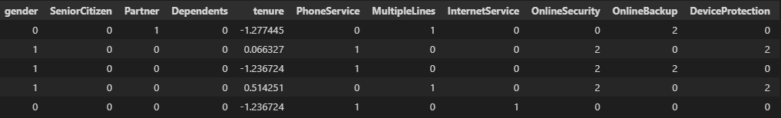
CÁC BƯỚC THỰC HIỆN
Chuẩn bị dữ liệu phù hợp với mô hình huấn luyện
Bộ dữ liệu không scale
Bộ dữ liệu có scale

Slide 34
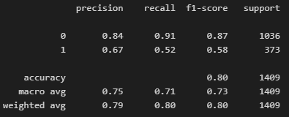
CÁC BƯỚC THỰC HIỆN
Huấn luyện mô hình và đánh giá
Accuracy
Bộ dữ liệu không scale: 0.80411
Bộ dữ liệu có scale: 0.80340

Slide 35
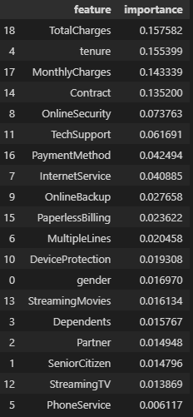
CÁC BƯỚC THỰC HIỆN
Huấn luyện mô hình và đánh giá
Danh sách biến quan trọng

Slide 36
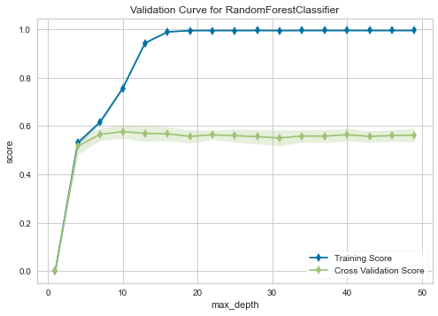
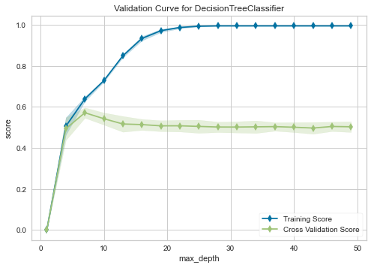
CÁC BƯỚC THỰC HIỆN
Huấn luyện mô hình và đánh giá
Validation curve cho Random Forest và Decision Tree

Slide 37
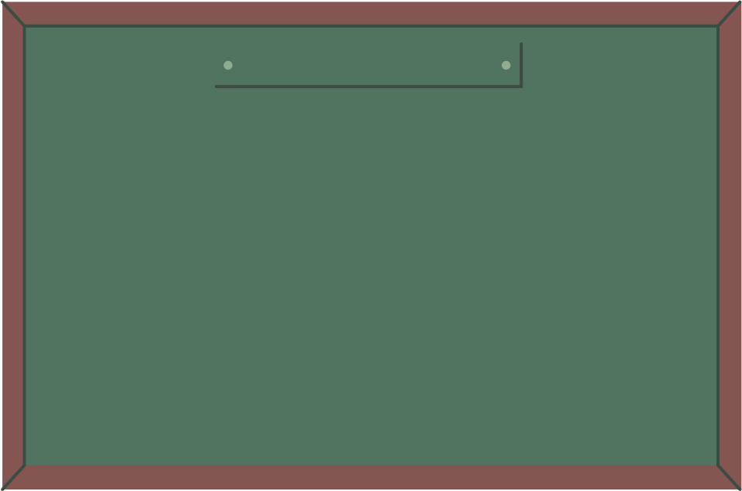
CẢM ƠN THẦY VÀ CÁC BẠN ĐÃ THEO DÕI PHẦN TRÌNH BÀY VỀ GIẢI THUẬT RANDOM FOREST CỦA NHÓM 11

